Slide 1
Логика предикатов
Следует расширить логику высказываний и построить такую логическую систему, в рамках которой можно было бы исследовать структуру и содержание тех высказываний, которые в рамках алгебры высказываний считались бы элементарными.
Такой логической системой является логика предикатов, а алгебра высказываний — ее составной частью

Slide 2
Понятие предиката
Это понятие обобщает понятие «высказывание». Высказывание как повествовательное предложение состоит из подлежащего и сказуемого. Сказуемое в высказывании называется предикатом.
Неформально говоря, предикат — это высказывание, содержащее неизвестную (или несколько неизвестных), т. е. в него можно подставлять аргументы. Если аргумент один — то предикат выражает свойство аргумента, если больше — то отношение между аргументами. Например, пусть предикат P(x) означает, что «x есть чётное число». Тогда запись A={x|P(x)} читается, что множество А состоит из элементов х таких, что х–четное число; или х есть Р(х).

Slide 3
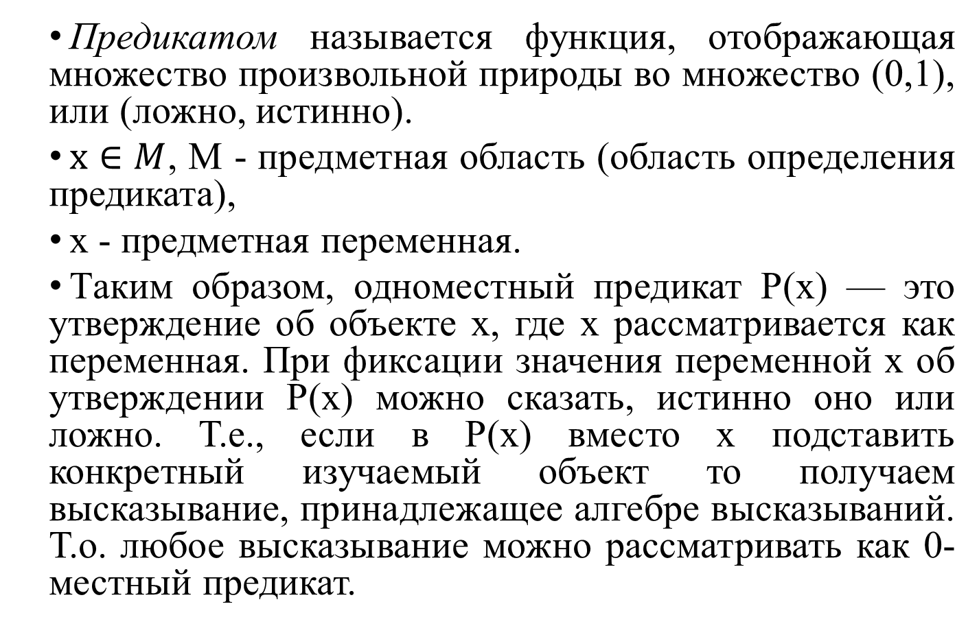
Определение 1
Предикатом называется функция, отображающая множество произвольной природы во множество (0,1), или (ложно, истинно).
$x∈M$, M - предметная область (область определения предиката),
x - предметная переменная.
Таким образом, одноместный предикат P(x) — это утверждение об объекте x, где x рассматривается как переменная. При фиксации значения переменной x об утверждении P(x) можно сказать, истинно оно или ложно. Т.е., если в P(x) вместо x подставить конкретный изучаемый объект то получаем высказывание, принадлежащее алгебре высказываний. Т.о. любое высказывание можно рассматривать как 0-местный предикат.

Slide 4
Определение 2
Пусть N={N₁,N₂,N₃,…,N_{n}} – конечный набор множеств. Всякая функция P(X₁,…,X_{n}), ставящая в соответствие каждому набору из n элементов {a₁,a₂,…,a_{n}), где a_{i} ∈ N_{i}, какой-либо из элементов булевой алгебры (0,1) называется n-местным предикатом на N.
Множество Ni называется предметной областью для переменной x_{i}.
Переменные x₁,…,xn называются предметными переменными. Некоторые из множеств Ni могут совпадать.
Если при отображении P образом набора (a₁,a₂,…a_{n}) является единица, то записывают. P(a₁,…,a_{n})=1 и говорят, что значение предиката P для набора (a₁,…,a_{n}) является истинным.
Если же образом (a₁,…,a_{n}) является нуль, то записывают P(a₁,…,a_{n})=0. И говорят, что значение предиката P для набора (a₁,…,an) является ложным.

Slide 5
P≡Q
Предикаты P и Q, определенные на множестве M = M₁ × … × M_{n} , называются равносильными (пишут P≡Q), если P( x₁,…, x_{n}) = Q( x₁,…, x_{n}). для любого набора x₁,…,x_{n} предметных переменных из M.

Slide 6
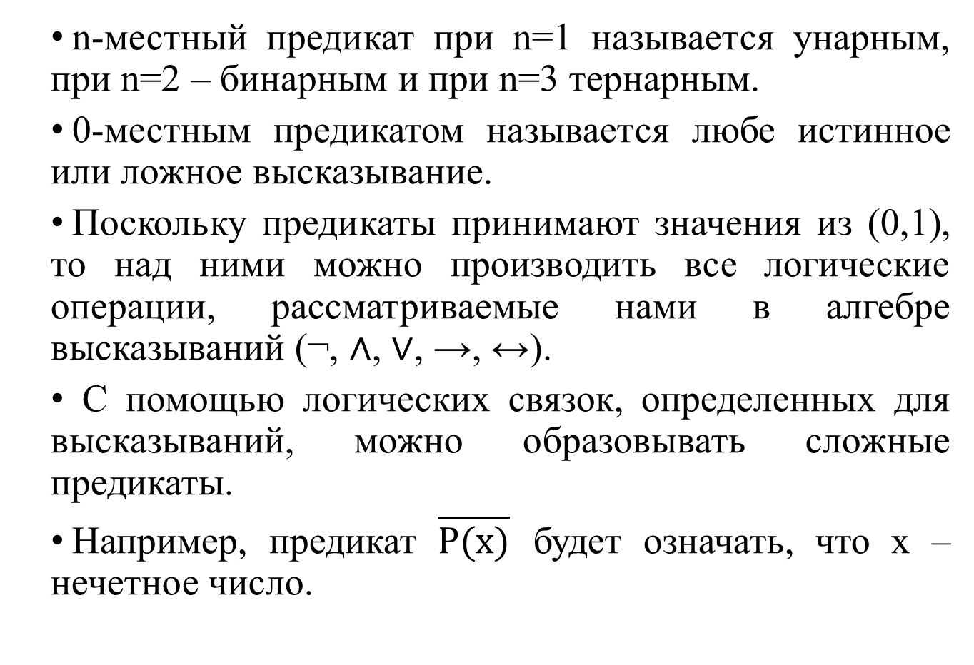
0-местный предикат
n-местный предикат при n=1 называется унарным, при n=2 – бинарным и при n=3 тернарным.
0-местным предикатом называется любе истинное или ложное высказывание.
Поскольку предикаты принимают значения из (0,1), то над ними можно производить все логические операции, рассматриваемые нами в алгебре высказываний (¬, ∧, ∨, →, ↔).
С помощью логических связок, определенных для высказываний, можно образовывать сложные предикаты.
Например, предикат $\overline{Р(х)}$ будет означать, что х – нечетное число.

Slide 7
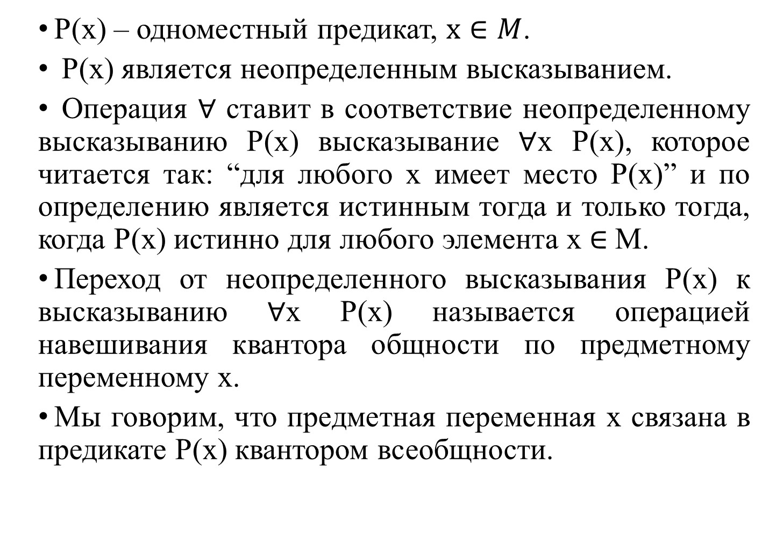
Квантор общности
P(x) – одноместный предикат, $x∈M$.
P(x) является неопределенным высказыванием.
Операция ∀ ставит в соответствие неопределенному высказыванию P(x) высказывание ∀x P(x), которое читается так: “для любого x имеет место P(x)” и по определению является истинным тогда и только тогда, когда P(x) истинно для любого элемента x ∈ M.
Переход от неопределенного высказывания P(x) к высказыванию ∀x P(x) называется операцией навешивания квантора общности по предметному переменному x.
Мы говорим, что предметная переменная x связана в предикате P(x) квантором всеобщности.

Slide 8
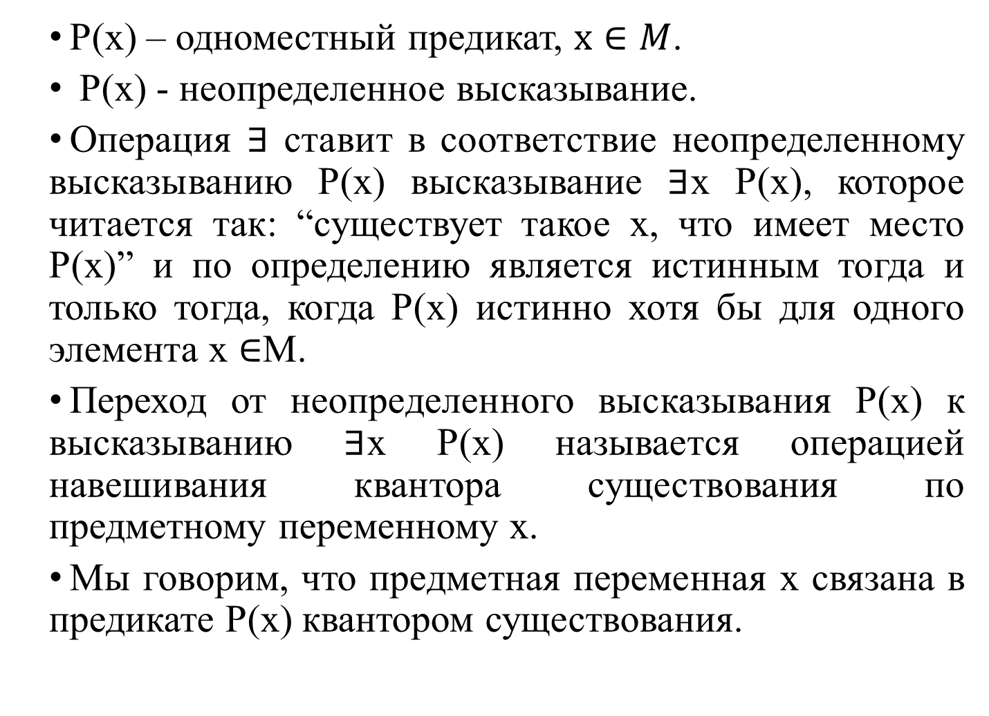
Квантор существования
P(x) – одноместный предикат, $x∈M$.
P(x) - неопределенное высказывание.
Операция ∃ ставит в соответствие неопределенному высказыванию P(x) высказывание ∃x P(x), которое читается так: “существует такое x, что имеет место P(x)” и по определению является истинным тогда и только тогда, когда P(x) истинно хотя бы для одного элемента x ∈M.
Переход от неопределенного высказывания P(x) к высказыванию ∃x P(x) называется операцией навешивания квантора существования по предметному переменному x.
Мы говорим, что предметная переменная x связана в предикате P(x) квантором существования.

Slide 9
Кванторы
Квантор связывает переменную, т.е. преобразует предикат в высказывание. Если переменная не связана квантором, она называется свободной. Число свободных переменных определяют размерность предиката.
Для общего случая n-местного предиката P(x₁,…,x_{n}):
операции навешивания кванторов ∀ и ∃ по переменной x₁ (в общем случае по переменной x_{i}, где i= 1,…,n, ставит в соответствие предикату P(X₁,…,x_{n}) (n-1) – местные предикаты ∀x₁P(x₁,…, xn) и ∃x₁P(x₁,…, x_{n}) соответственно.
.

Slide 10
Истинностные значения n- предикатов
определяются для фиксированных наборов значений предметных переменных x₂,…,x_{n} :
∀x₁P(x₁,a₂…,a_{n})=1, если для любого a_{i}∈Mi имеет место P(а₁,a₂…,a_{n})=1;
∀x₁P(x₁,a₂…,a_{n})=0, если существует a_{i}∈Mi такое что P(а₁,a₂…,a_{n})= 0
∃x₁P(x₁,a₂…,a_{n})=1, если существует a_{i}∈Mi такое что P(а₁,a₂…,a_{n})= 0;
∃x₁P(x₁,a₂…,a_{n})=0, если для любого a_{i}∈Mi имеет место P(а₁,a₂…,a_{n})=0.
В общем случае, если k<n, операцию навешивания квантора можно повторить k раз. Тогда переменные x₁,…,x_{k} в таком предикате будут связанными, а переменные x_{k+1},…,x_{n} – свободными. При k=n предикат становится высказыванием.

Slide 11
Примеры
Рассмотрим предикат Д(x1,x2) – “число x1 делится на число x2”, определенный на множестве натуральных чисел. Тогда операция навешивания кванторов приводит к следующим утверждениям:
1. ∀x1Д(x1, x2) – “для любого x1 имеет место Д(x1,x2)”, т.е. всякое x1 делится на x2. Этот предикат принимает значение истины только для X₂=1.
2. ∃x1 Д(x1, x2) – “существует x1, которое делится на x2”. Этот предикат принимает значение истины для любого значения x2.
3. ∀x₁∀x₂Д(x₁, x₂) – “для всякого x₁ и для всякого x₂ имеет место делимость x1 на x2. Это высказывание является ложным.
4. ∃x1∀x2Д(x1, x2) – “существует x1, которое делится на всякое x2” – ложное высказывание.
5. ∀x₂∃x₁Д(x1, x2) – “для всякого x2 существует x1 такое, что x1 делится на x2” – истинное высказывание.

Slide 12
Кванторы как обобщение логических связок
Пусть предметная область переменной x предикатов P(x, y) конечна: (x₁,x2,…,x_{K}). Тогда ∀xP(x,y) означает: P(x₁,y) – истинно и т.д., т.е. ∀xP(x,y) =P(x₁,y)∧P(x₂,y)∧…∧P(x_{K},y). Аналогично ∃xP(x,y) является сокращением дизъюнкции: ∃xP(x,y) =P(x₁,y)∨P(x₂,y)∨… ∨P(x_{K},y). Это показывает, что кванторы суть другая форма конъюнкции и дизъюнкции.

Slide 13
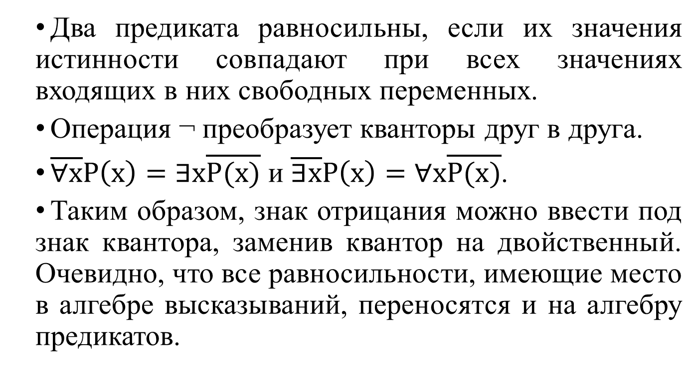
Отрицание кванторных предикатов
Два предиката равносильны, если их значения истинности совпадают при всех значениях входящих в них свободных переменных.
Операция ¬ преобразует кванторы друг в друга.
$\overline{∀х}Р\left(х\right)=∃х\overline{Р(х)}$ и $\overline{∃х}Р\left(х\right)=∀х\overline{Р(х)}$.
Таким образом, знак отрицания можно ввести под знак квантора, заменив квантор на двойственный. Очевидно, что все равносильности, имеющие место в алгебре высказываний, переносятся и на алгебру предикатов.

Slide 14
Формулы логики предикатов
Формула логики предикатов определяется индуктивно по следующей схеме:
Всякая логическая переменная (т. е. 0-местный предикат) есть формула.
Если P — n-местный предикат, то P(x₁, , x_{n}) — формула. Все переменные x₁, , xn — свободные переменные, связанных переменных в этой формуле нет.
Если A — формула, то ¬A — формула с теми же свободными и связанными переменными, что и в формуле A.
Если A и B — формулы, причем нет таких переменных, которые были бы связанными в одной формуле и свободными в другой, то выражения (A& B), (A∨B), (A→B), (A↔ B), (A⊕B) – суть формулы, в которых свободные переменные формул A и B остаются свободными, а связанные переменные формул A и B остаются связанными.
Если A — формула, содержащая свободную предметную переменную x, то ∀x A и ∃x A — тоже формулы. Переменная x в них связана. Остальные же переменные, которые в формуле A были свободны, остаются свободными и в новых формулах. Переменные, которые были связаны в A, связаны и в новых формулах.
Других формул, кроме построенных по правилам пяти предыдущих пунктов, нет.

Slide 15
Определения
Формула вида P(x₁, , x_{n}), где P — n-местный предикат, называется атомарной (или элементарной).
Литеральной формулой (или литералом) называют атомарную формулу или отрицание атомарной формулы. Атомарная формула называется положительным литералом, а ее отрицание — отрицательным литералом. Дизъюнкт — это дизъюнкция конечного числа литералов. Если дизъюнкт не содержит литералов, его называют пустым дизъюнктом.
Говорят, что формула находится в конъюнктивной нормальной форме, если это конъюнкция конечного числа дизъюнктов. Имеет место теорема о том, что для любой бескванторной формулы существует формула, логически эквивалентная исходной и находящаяся в конъюнктивной нормальной форме.
Формулы, в которых из операций алгебры высказываний имеются только операции ¬, ∧, ∨, а знаки отрицания относятся только к элементарным предикатам, называются приведенными формулами.

Slide 16
Примеры
1. Следующее выражение является формулой логики предикатов:
(∀x ∃y P(x,y,u) ) →∃x Q(x,w);
здесь P — трехместный предикат, а Q — двухместный предикат. В этой формуле переменные , x y связаны, а переменные , u w свободны.
2. Выражение ∀x P(x, y) → Q(x, z) не является формулой логики предикатов.
3. Записать, введя предикаты, в виде формулы рассуждение: «Каждый человек любит себя. Значит, кто-то кого-нибудь любит».
Решение. Введем двухместный предикат P(x, y) = «x любит y». Тогда первая часть предложения выражается высказыванием ∀x P(x,x), а вторая — высказыванием ∃x∃y P(x,y). Искомая общая формула имеет вид:
∀x P(x,x) → ∃x∃y P(x,y).

Slide 17
Основные равносильности, содержащие кванторы
Пусть P(x), Q(x) и R(x,y) — произвольные два одноместных предиката и двухместный предикат, а S — произвольное переменное высказывание (или формула, не содержащая x). Тогда имеют место следующие равносильности:
1. ¬(∀x P(x)) ≡ ∃ x ¬P(x) (первый закон де Моргана для кванторов);
2. ┐(∃ x P(x)) ≡ ∀x ┐P(x)) (второй закон де Моргана для кванторов);

Slide 18
Вынос из-под знака
5. ∀x (S ∧ P(x)) ≡ ∀x P(x)∧S;
7. ∀x (S ∨ P(x)) ≡ ∀x P(x) ∨S;
Эти соотношения показывают, что произвольное высказывание или формулу, не содержащую x, можно вносить под знак квантора всеобщности и выносить из-под знака этого квантора в конъюнкции и дизъюнкции.
9. ∃x (S ∧ P(x)) ≡ ∃x P(x)∧S;
11. ∃x (S ∨ P(x)) ≡ ∃x P(x) ∨S;
Эти соотношения показывают, что произвольное высказывание или формулу, не содержащую x, можно вносить под знак квантора существования и выносить из-под знака этого квантора в конъюнкции и дизъюнкции
.

Slide 19
Основные равносильности
13. ∀x (P(x) →S) ≡ ∃x P(x)→S;
14. ∀x (S → P(x)) ≡ S → ∀x P(x);
15. ∃x (P(x) →S) ≡ ∀x P(x)→S;
16. ∃x (S → P(x)) ≡ S → ∃x P(x);
17. ∀x S ≡ S;
18. ∃x S ≡ S;
19. ∀x (Q(x)∧P(x)) ≡ ∀x P(x)∧∀x Q(x) (дистрибутивность квантора всеобщности относительно конъюнкции);
20. ∃x (Q(x)∨P(x)) ≡ ∃x P(x) ∨ ∃x Q(x) (дистрибутивность квантора существования относительно дизъюнкции);

Slide 20
Основные равносильности
21. ∃x (Q(x)∨P(x)) → (∃x P(x)∧ ∃x Q(x) ≡ 1;
22. (∀x P(x)∨∀x Q(x)) →∀x (P(x) ∨ Q(x)) ≡ 1;
23. ∀x P(x) ≡ ∀y P(y);
24. ∃x P(x) ≡ ∃y P(y);
25. ∀ x ∀ y R(x,y) ≡∀ y ∀x R(x,y) (коммутация одноименных кванторов);
26. ∃x∃ y R(x,y) ≡∃y∃x R(x,y) (коммутация одноименных кванторов);
27. ∃y ∀x R(x,y) →∀x ∃y R(x,y) ≡ 1.
Соотношения 21, 22 и 27 не будут верны, если поменять направления стрелок на противоположное.

Slide 21
Предваренная нормальная форма
Формула логики предикатов находится в предваренной (или префиксной) нормальной форме, если она имеет вид
Q₁x₁… Q_{n}x_{n} F, где каждый Q_{i} есть квантор всеобщности или существования, переменные x_{i} , x_{j} различны при j ≠ i, а F — формула, содержащая операции ∧, ∨, ¬ и не содержащая кванторов. Выражение Q₁x₁… Q_{n}x_{n} называют префиксом (или кванторной приставкой), а формулу F — матрицей.
Если все Q_{i} — ∀, то эта форма называется ∀-формулой. Если все Q_{i} — ∃, то эта форма называется ∃-формулой.
Формулы, в которых из логических символов имеются только символы ∧, ∨, ¬, причем символ ¬ встречается лишь перед символами предикатов, называют приведенными формулами.
Всякая формула логики предикатов с помощью равносильных преобразований может быть приведена к равносильной ей префиксной нормальной форме.

Slide 22
Примеры
Следующие формулы находятся в префиксной нормальной форме:
:
∀x ∀y (¬P(x, y) ∧ Q(y));
∀x ∃y ∀z (A(x, y) ∨ ¬B(y, z) ∨ C(z).

Slide 23
Процедура приведения к ПНФ
Процедура приведения формулы логики предикатов к префиксной нормальной форме:
1) Сначала избавляются от операций импликации, эквивалентности и неравнозначности, выразив их через логические связки ¬, & и ∨ по законам равносильности.
2) Доводят символы отрицания до символов предикатов, используя правила де Моргана, и избавляются от двойных отрицаний.
3) Для формул, содержащих подформулы вида
∀x P(x) ∨ ∀x Q(x), ∃x P(x) ∧ ∃x Q(x)
и т. п., вводят новые переменные, позволяющие выносить знаки кванторов наружу.
Примеры:

Slide 24
Процедура приведения к ПНФ
∃x P(x) ∧ ∃x Q(x) ≡ ∃x ∃y (P(x) ∧ Q(y);
∀x P(x) ∧ ∀x Q(x) ≡ ∀x ∀y (P(x) ∧ Q(y);
∀x P(x) ∧ ∃x Q(x) ≡ ∀x ∃y (P(x) ∧ Q(y);
4) Используя все известные равносильности логики предикатов, получают формулу в виде префиксной нормальной формы.

Slide 25
Пример 1
Привести равносильными преобразованиями к префиксной нормальной форме следующую формулу логики предикатов:
¬ (S →∃x A(x)).
Решение. Имеем
¬ (S →∃x A(x)) ≡ ¬ (¬S ∨ ∃x A(x)) ≡
≡ S ∧ ¬(∃x A(x)) ≡ S ∧ ∀x ¬A(x) ≡
≡ ∀x (S ∧ ¬A(x)).

Slide 26
Пример 2
2. Привести следующую формулу к предваренной нормальной форме, считая A и B бескванторными формулами:
(∃x ∀y A(x, y)) ∧ (∃x ∀y B(x, y)).
Решение. Имеем
(∃x ∀y A(x, y)) ∧ (∃x ∀y B(x, y)) ≡
≡ (∃x ∀y A(x, y)) ∧ (∃z ∀y B (z, y)) ≡
≡ ∃x ∃z ((∀y A(x, y)) ∧ (∀y B (z, y)) ≡
≡ ∃x ∃z ∀y (A(x, y) ∧ B (z, y)).

Slide 27
Тавтологии логики предикатов
Формулу логики предикатов называют общезначимой (или тавтологией), если при всякой подстановке вместо предикатных переменных любых конкретных предикатов, заданных на каких угодно множествах, она превращается в тождественно истинный предикат. Общезначимую формулу называют также логическим законом.
Формулу A назовем выполнимой, если формула ¬A не является тождественно истинной.
Формулу логики предикатов называют тождественно ложной (или противоречием), если при всякой подстановке вместо предикатных переменных любых конкретных предикатов, заданных на каких угодно множествах, она превращается в тождественно ложный предикат.

Slide 28
Проблема разрешения
Проблемой разрешения для алгебры высказываний называется следующий вопрос: существует ли алгоритм, позволяющий для произвольной логической формулы в конечное число шагов выяснить, является ли она тождественно истинной?
Этот вопрос имеет положительное решение
Проблема распознавания общезначимости формул логики предикатов существенно сложнее. Она также называется проблемой разрешения. Метод перебора всех вариантов здесь не применим, так как вариантов может быть бесконечно много.
В 1936 году А. Чёрч доказал, что в общем виде проблема разрешения для логики предикатов не имеет алгоритмического решения.
Теорема Чёрча. Не существует алгоритма, который для любой формулы логики предикатов устанавливает, общезначима она или нет.

